Slide 1

Día, Fecha: | Martes, 10/03/2026
Hora de inicio: | 17:20
Organización de Lenguajes y Compiladores 2 Sección B
Rubén Alejandro Ralda Mejia

Slide 2

Generación de código intermedio: expresiones básicas
Organización de Lenguajes y Compiladores 2
Escuela de Ingeniería de Ciencias Y Sistemas
Facultad de Ingeniería
Universidad de San Carlos de Guatemala

Slide 3

Agenda
Dudas del proyecto
Definición
Código de 3 direcciones
Expresiones
Bytecode
Arm64
Ejemplo
Recordatorios:
Enunciado Proyecto 2
Foro de esta semana
Recursos:
Crafting Interpreters
ARM64 Cheat Sheet
Disassembler
QEMU

Slide 4

Agenda
Dudas del proyecto
Definición
Código 3 direcciones
Expresiones
Ejemplo

Slide 5
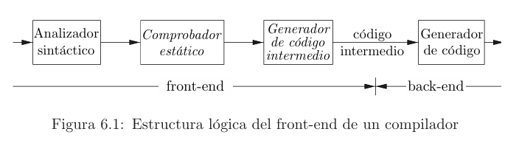
Generación de código intermedio
El front-end analiza un programa fuente y crea una representación intermedia, a partir de la cual el back-end genera el código destino.

Slide 6
Importante...
La elección o diseño de una representación intermedia varía de un compilador a otro. Una representación intermedia puede ser un verdadero lenguaje, o puede consistir en estructuras de datos internas que se comparten mediante las fases del compilador.
Se tiene de ejemplo C++

Slide 7

Código de tres direcciones
Hay máximo un operador en el lado derecho de una instrucción; es decir, no se permiten expresiones aritméticas acumuladas.
Se basa en:
Direcciones
Instrucciones

Slide 8
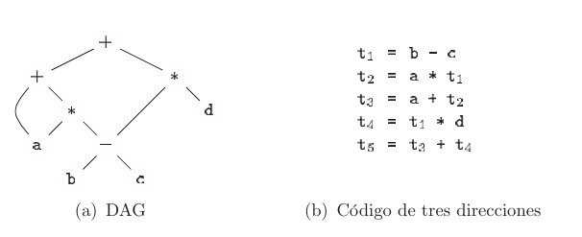
Ejemplo
El código de tres direcciones es una representación lineal de un árbol sintáctico o de un GDA
Un nodo N en un GDA tiene más de un padre si N representa a una subexpresión común

Slide 9
Direcciones
Un nombre, es un apuntador a su entrada en la tabla de simbolos
Una constante.
t1 = 5 * nombre
Un valor temporal generado por el compilador

Slide 10
Instrucciones
Instrucciones de asignación
x = y op z
Aritmética o lógica
2. Asignaciones
x = op y
Unaria
3. Copia
x = y
4. Salto incondicional
goto L
if x goto L
if False x goto L
5. Saltos condicionales

Slide 11
6. Saltos condicionales con operador relacional
if x relop y goto L
param x_1
param x_2
...
param x_n
call p, n
7. Llamadas a procedimientos
return y
y es un nombre
8. Instrucciones de copia indexadas
x = y[i] y x[i]=y
9. Asignaciones de direcciones y apuntadores
x =&y
x =*y
* x = y

Slide 12
¿Cómo se representa el c3d en una estructura de datos?

Slide 13
En un compilador, estas instrucciones pueden implementarse como objetos o como registros, con campos para el operador y los operandos. Tres de estas representaciones se conocen como “cuádruplos”, “tripletas” y “tripletas indirectas”.
Empezaremos con cuádruplos (puede que cambie)

Slide 14
son 4 campos, op, arg1, arg2 y resultado. El operador de asignación es implícito.
Se exceptúan:
Operadores unarios donde no se utiliza el arg2
Los operadores como param no utilizan arg2 ni resultado
Los saltos condicionales o incondicionales con la etiqueta de destino en resultado

Slide 15
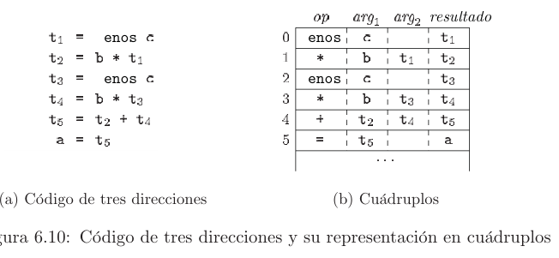
Ejemplo

Slide 16
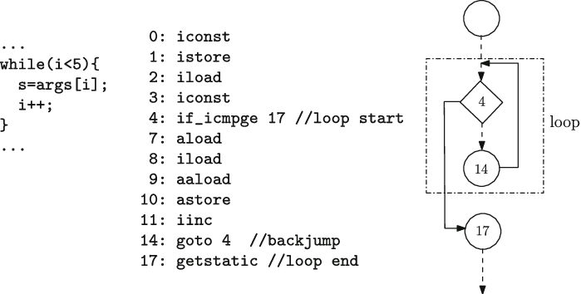
Bytecode
El bytecode es una representación intermedia del programa optimizada para su ejecución en una máquina virtual. En lugar de interpretar directamente el AST (Árbol de Sintaxis Abstracta), el programa se transforma en una secuencia de instrucciones más simples que pueden ejecutarse de forma más eficiente por el intérprete.

Slide 17
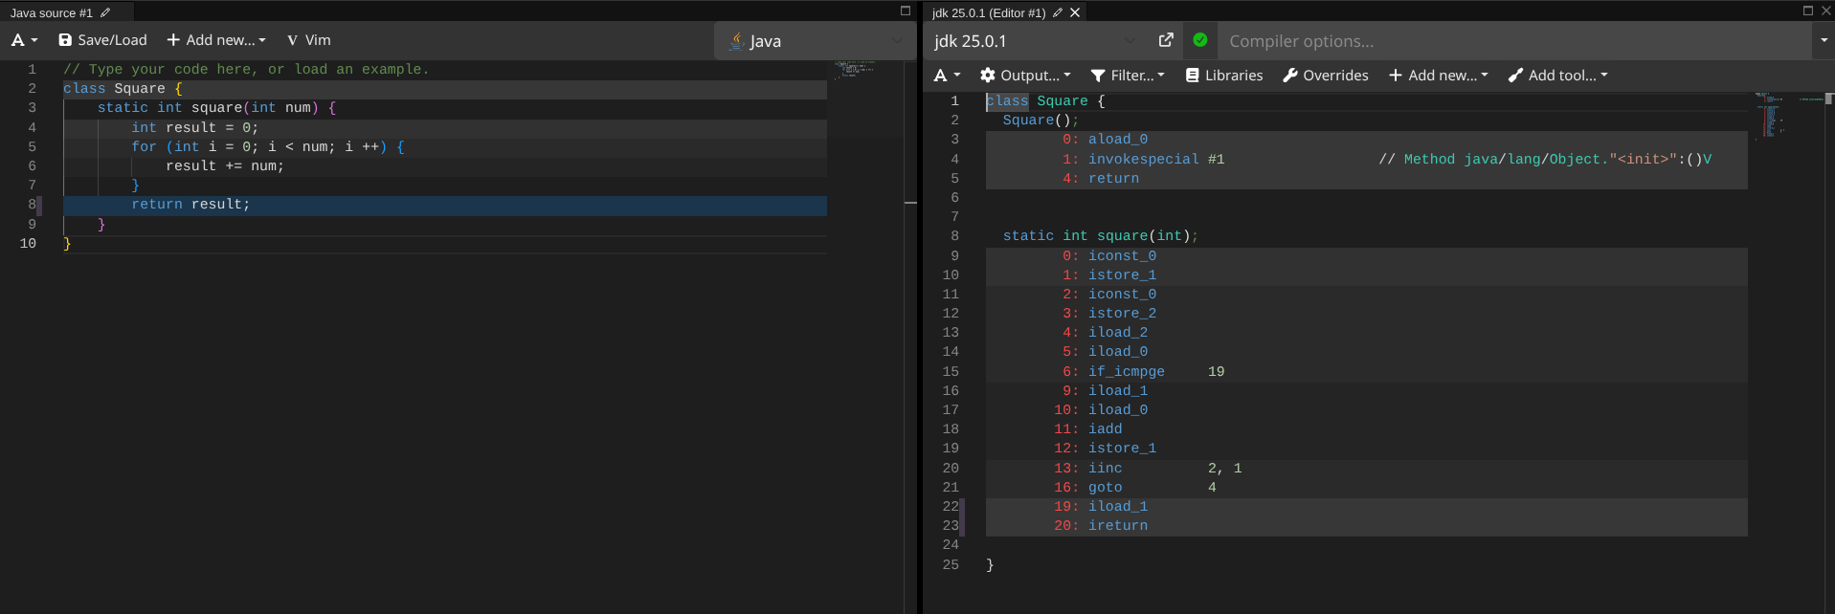
Ejemplo de Java bytecode

Slide 18
ARM64

Slide 19

¿Qué es?
ARM64 (también conocido como AArch64) es una arquitectura de conjunto de instrucciones de 64 bits desarrollada por Arm Ltd. basada en los principios de RISC (Reduced Instruction Set Computer). Está diseñada para ofrecer alto rendimiento y eficiencia energética, por lo que es ampliamente utilizada en dispositivos móviles, sistemas embebidos y servidores modernos.

Slide 20
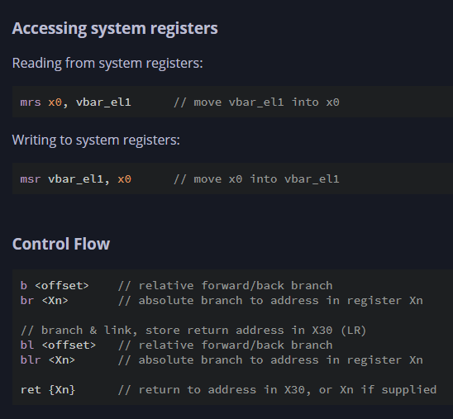
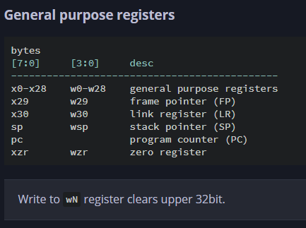
Registros e Instrucciones Básicas

Slide 21


Slide 22
Ejemplo práctico
Cómo representar las expresiones en código tres direcciones

Slide 23

¡GRACIAS POR SU ATENCIÓN!
DUDAS
RECUERDA QUE TENEMOS NUESTRO FORO SEMANAL DONDE PUEDES CONSULTAR CUALQUIER DUDA QUE TE SURJA EN LA SEMANA

